Slide 1
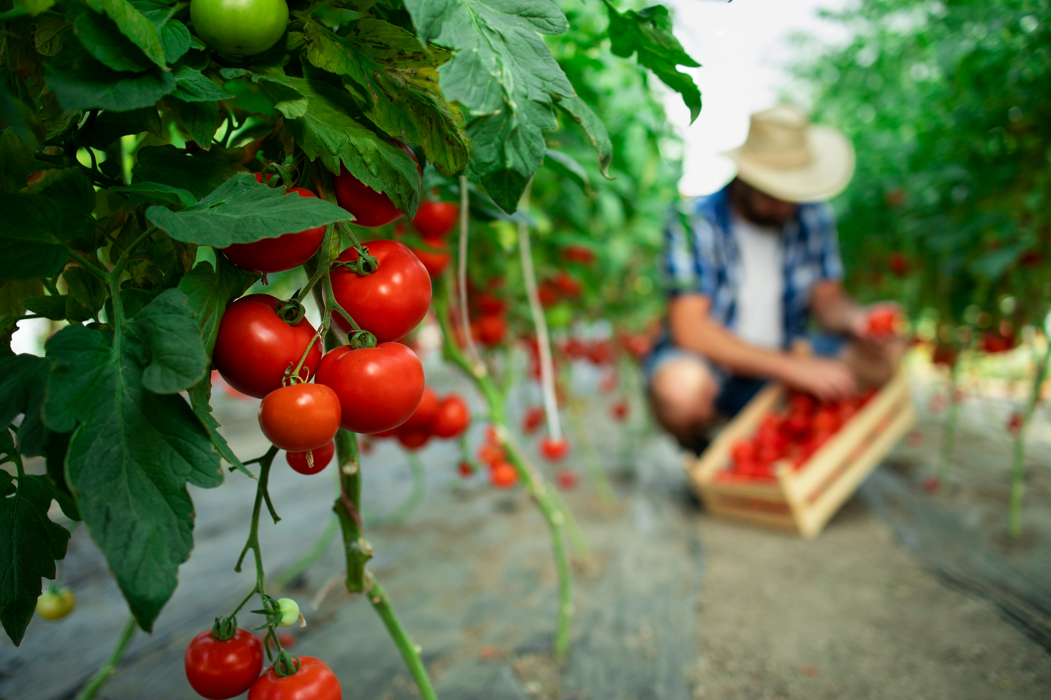
программный продукт
Мобильное
Управление
Персоналом
Александров Антон,
руководитель проектов ООО «АйТиДао»
Notes:
https://giphy.com/gifs/plant-wMUkEiyM4pzXO

Slide 2
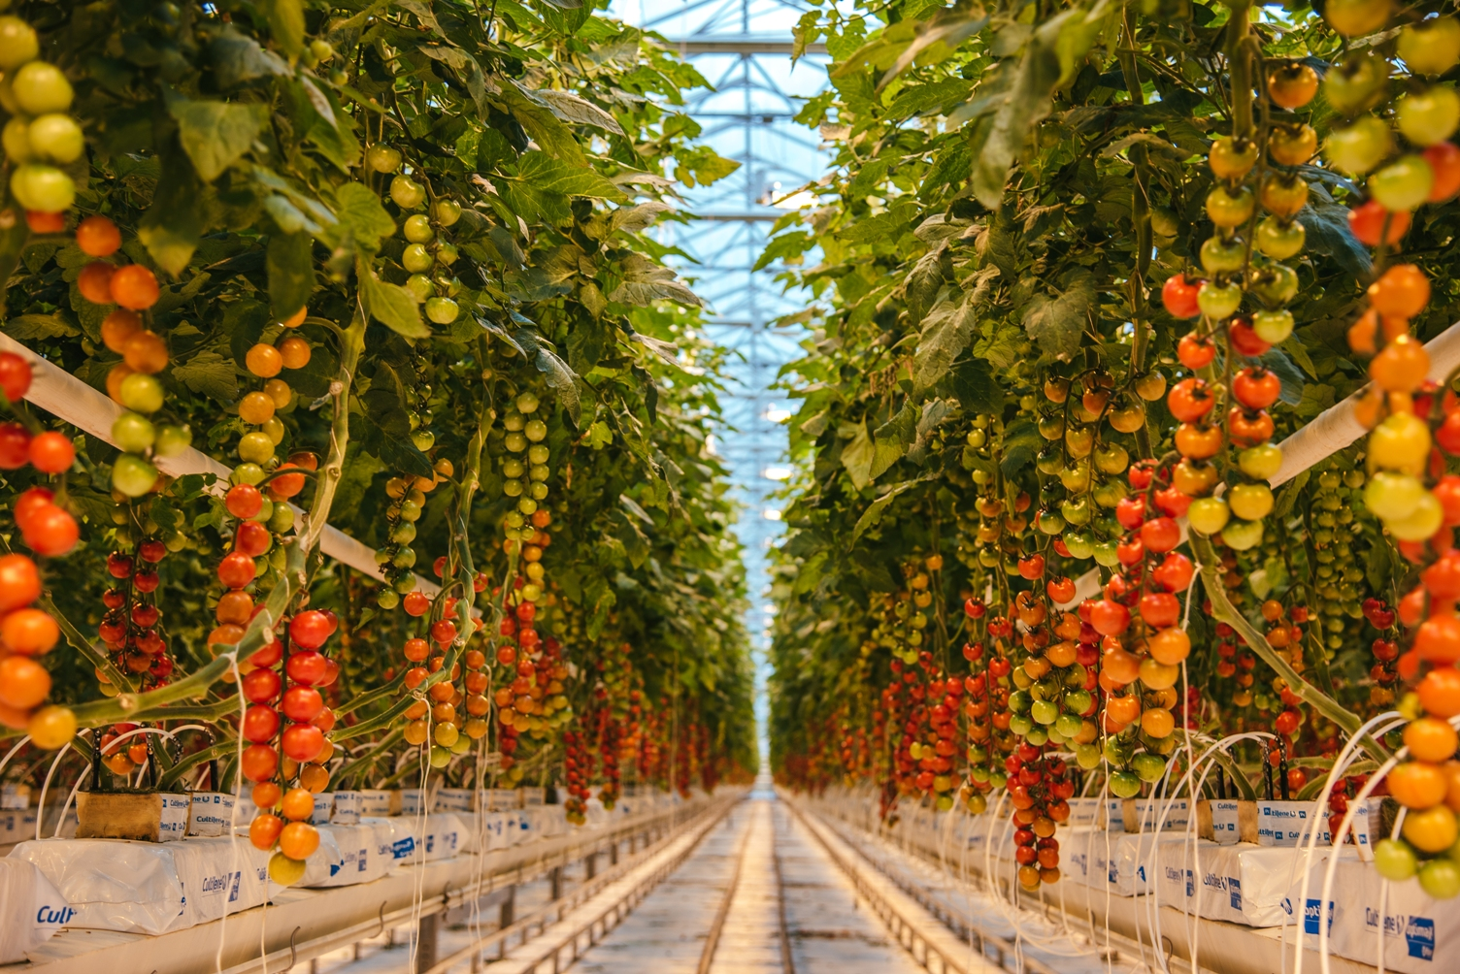
Современный тепличный комплекс по выращиванию свежих овощей в Калужской области
Notes:
Мое лето помидоры

Slide 3
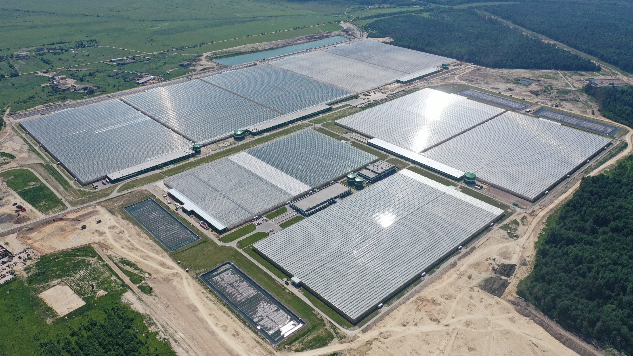
107,5 Га
площадь производства современных теплиц
25 сортов
овощей выращивается ежегодно
72 тыс. тонн объем производства в год
Notes:
Производство находится в экологически чистом районе Калужской области

Slide 4
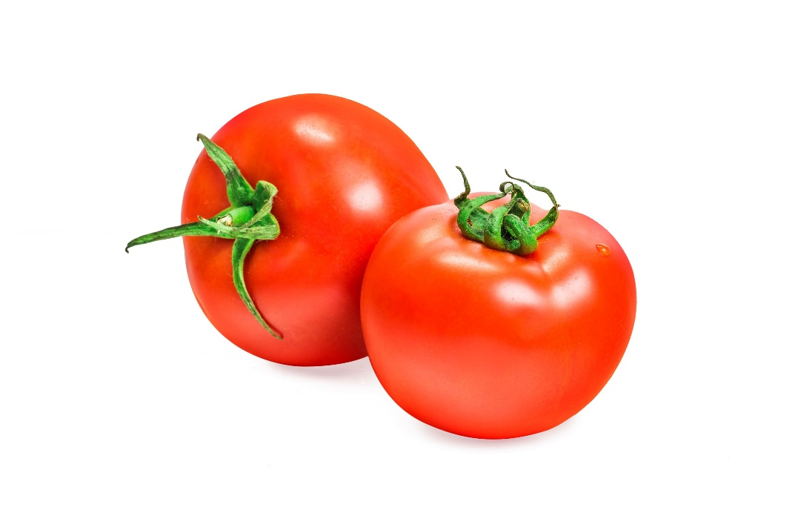
Задачи разработки МУП
Автоматическое планирование работ
Соблюдение технологии выращивания
Максимально эффективное использование рабочего времени сотрудника
Персонифицированная балансировка задач в зависимости от качества и скорости работы сотрудника
Notes:
Основные выполняемые задачи

Slide 5
Эффект от внедрения
7%
увеличение эффективности работы сотрудников
3%
оптимизация
затрат ФОТ
5%
повышение качества продукции
2х
снижение
заболеваемости растений
1
1
1
1

Slide 6
В МУП автоматизированы
4 процесса
1
2
3
4
1
1
1
1
Планирование и учет работ
Защита растений
Стратегия поливов
Фенология
Notes:
Основные функции системы
Создание планов работ, загрузка персональных заданий на мобильные устройства овощеводов и защитников
Сбор
Уход
Ликвидация
Фиксация заболеваний и вредителей на мобильном устройстве для дальнейшей визуализации в бэкэнде и принятия мер агрономами
Фиксация фенологических параметров и контроль их динамики
Стратегия поливов

Slide 7
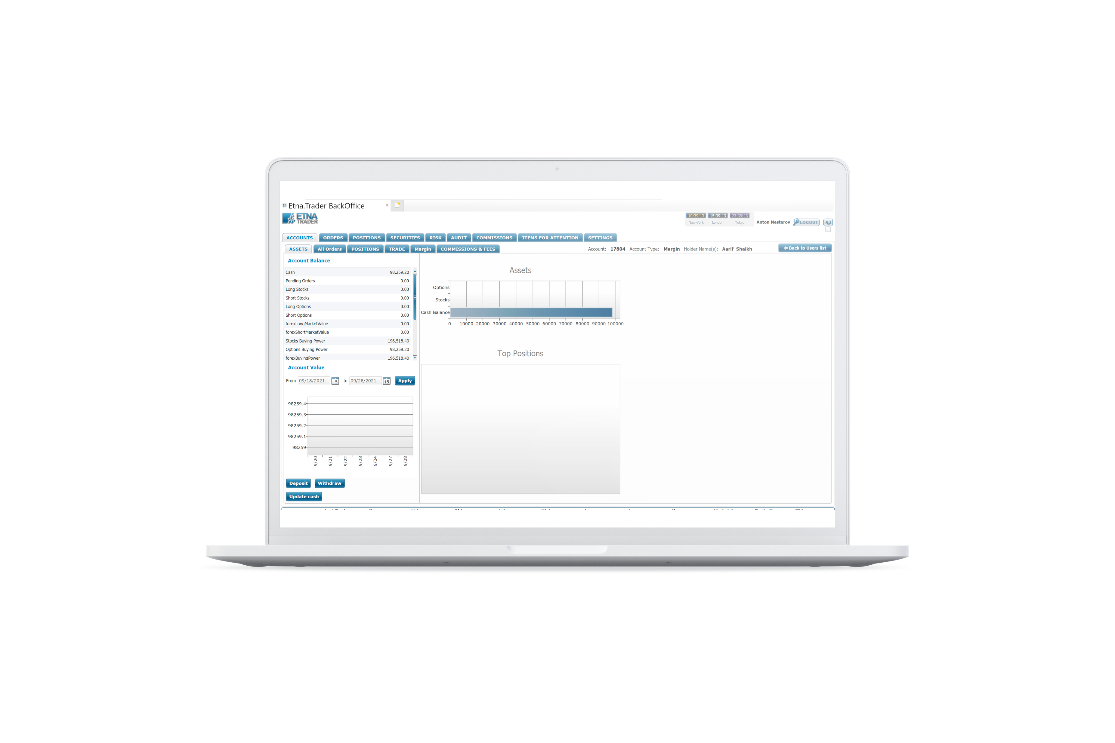
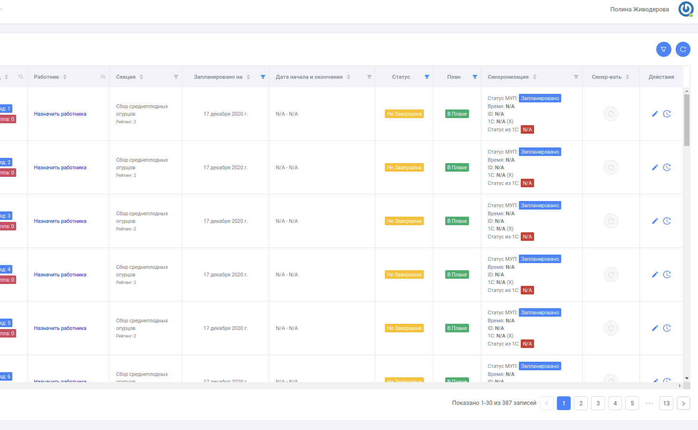
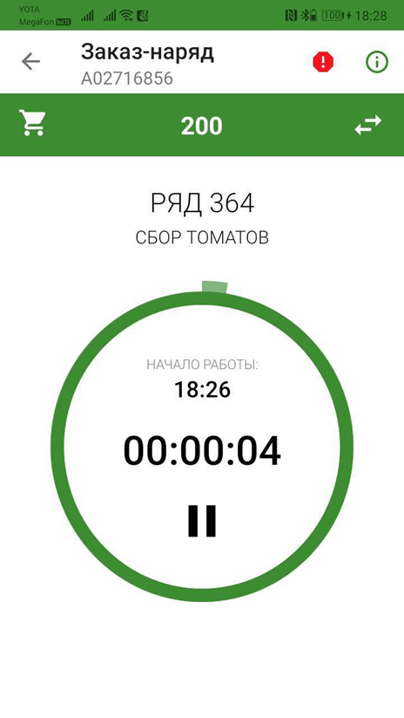
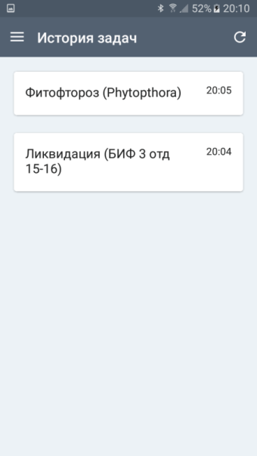
2 компонента
Агроменеджер:
Управление и администрирование
Мобильное приложение:
Получение, исполнение работ и ввод информации
Notes:
Система состоит из 2х основных компонентов
Агроменеджер – бэкэнд работает на ПК или планшете в браузере, позволяет отслеживать исполнение и оперативно вносить изменения если необходимо
Мобильное приложение, где исполнитель получает задания и фиксирует их исполнение

Slide 8
Принцип работы МУП
Сотрудник получает задачи на мобильное устройство
Сотрудник подтверждает выполнение задач
Notes:
То что написано на слайде

Slide 9
01
Система планирует и распределяет работы
Планирование и учет работ
02
Сотрудник выполняет работы и подтверждает их выполнение
Notes:
Система имеет возможность интеграции с внешними системами планирования работ, например 1:С ERP, далее распределяет работы по исполнителям и фиксирует их исполнение

Slide 10
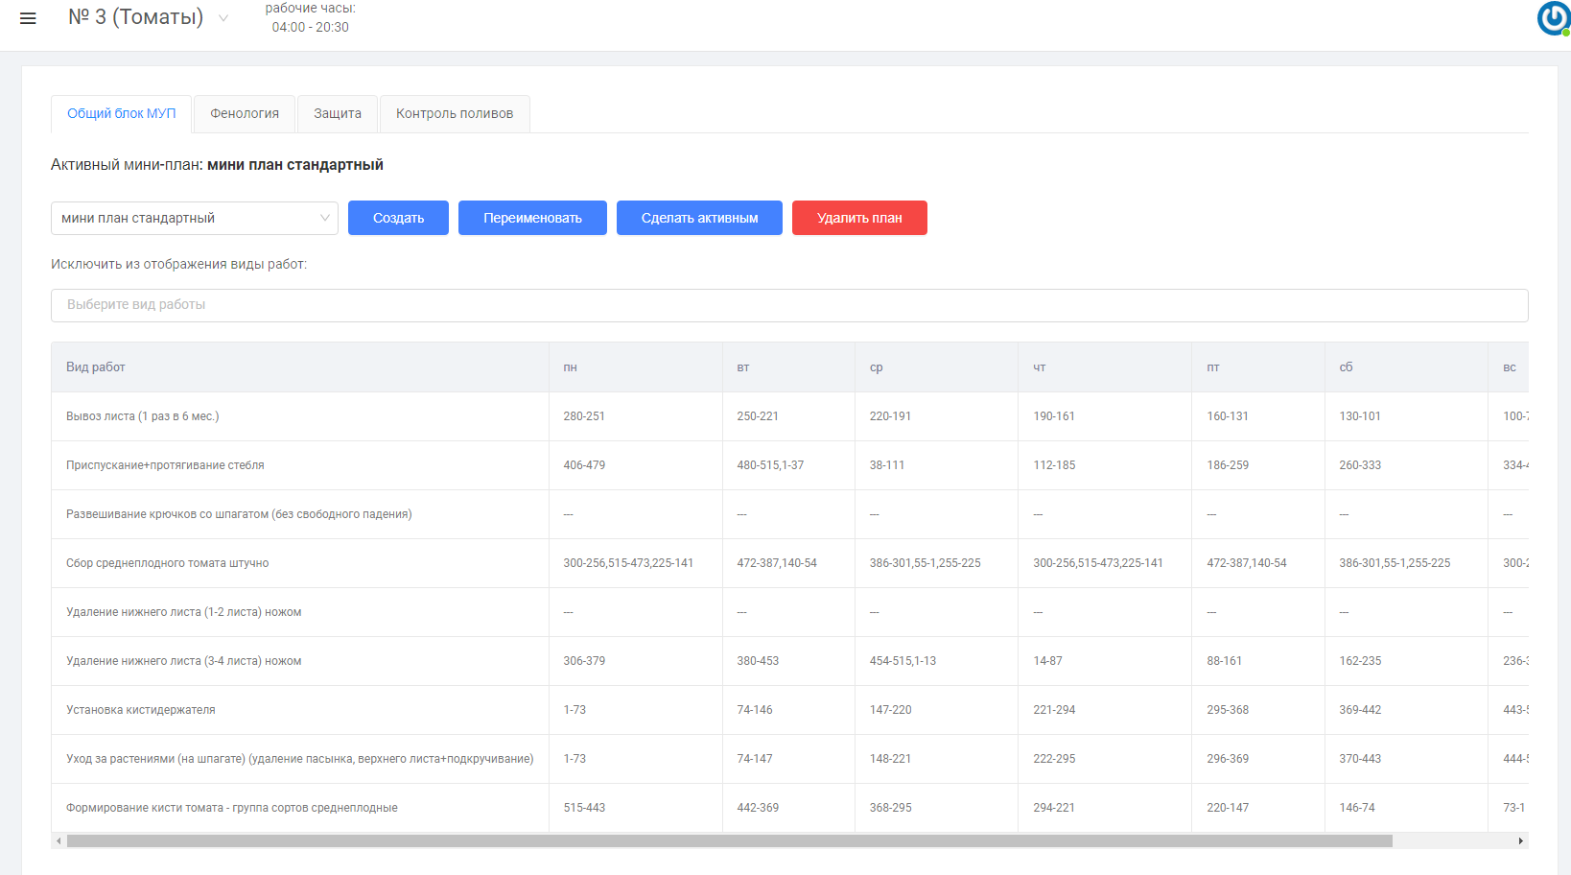
Notes:
На слайде представлен план работ на неделю по видам работ с указанием номеров дорожек в которых будут производиться работы

Slide 11
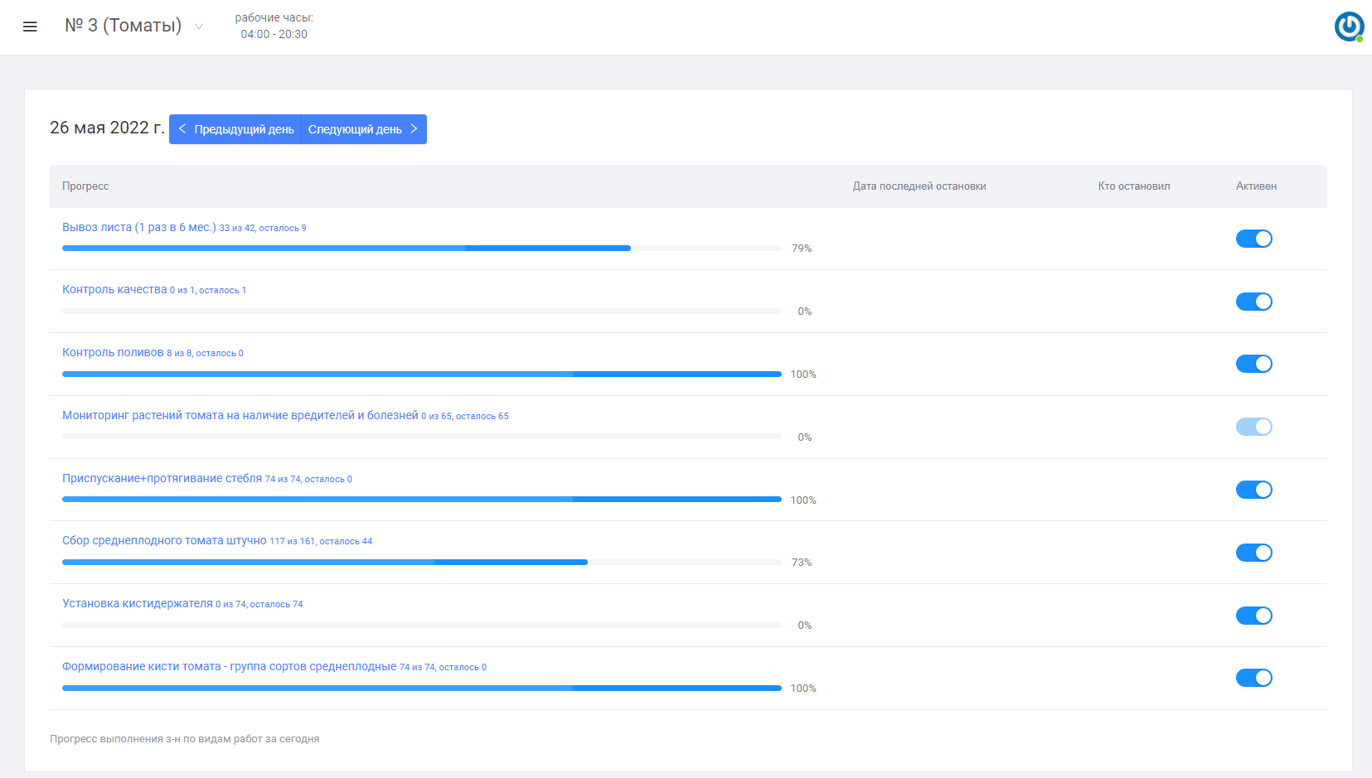
Notes:
На данном слайде представлен ход выполнения работ в разрезе дня

Slide 12
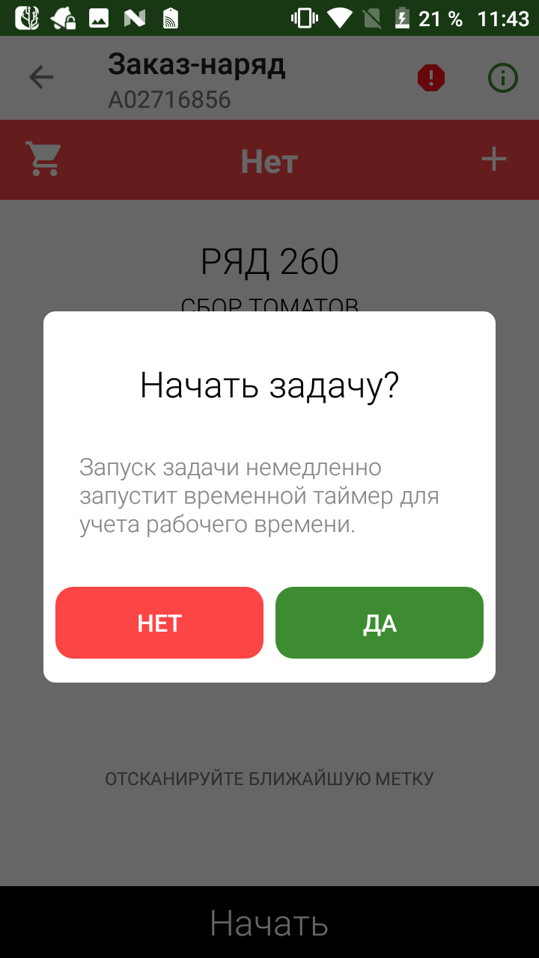
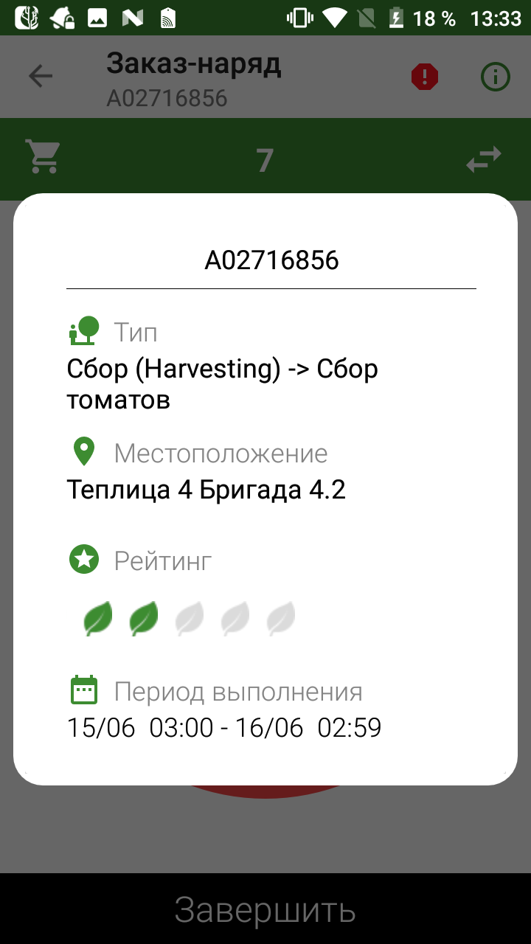
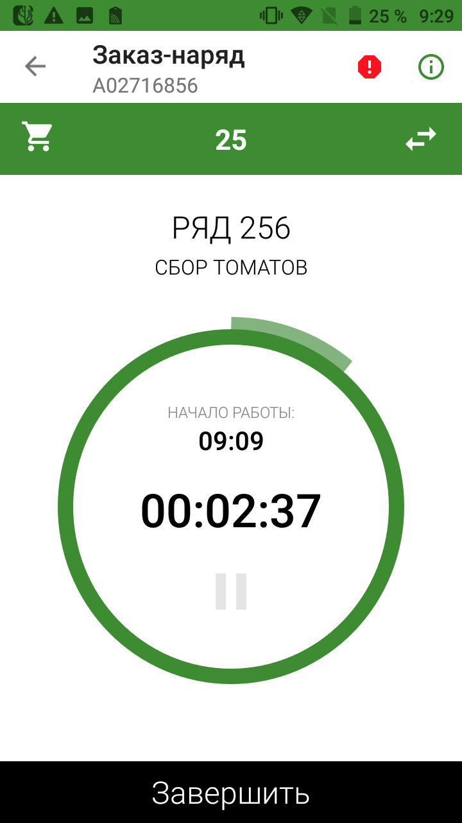
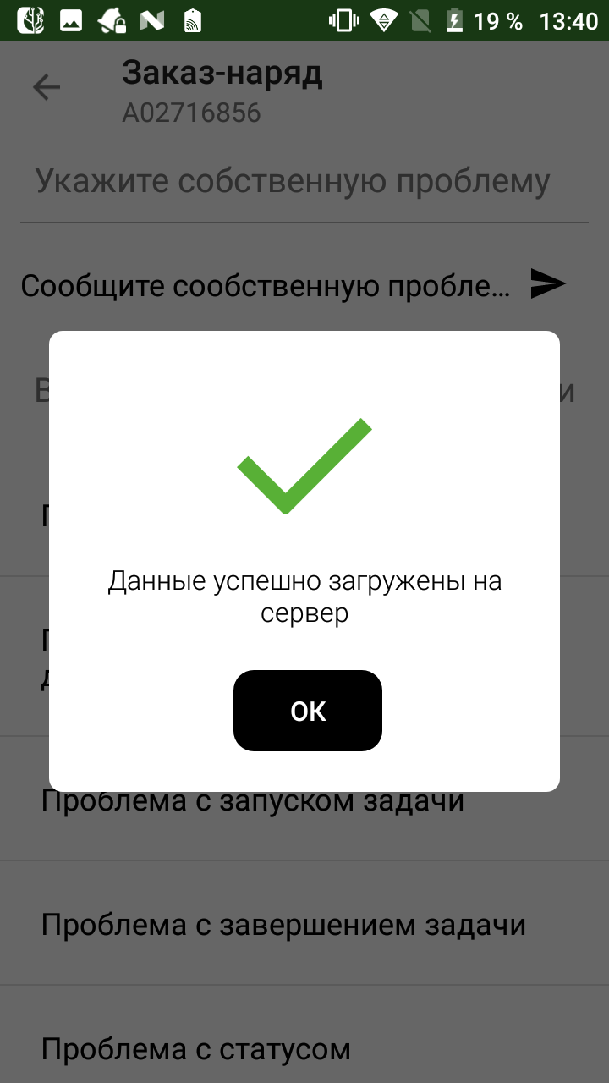
Notes:
На текущем слайде приведен пример работы мобильного приложения
Сотрудник берет задачу
Система показывает ему детали задачи и текущий рейтинг сотрудника (рейтинг определяет производительность сотрудника, может быть использован как KPI)
Фиксируется время выполнения задания
Система сигнализирует об успешной синхронизации данных, на случай плохой связи внутри теплицы

Slide 13
01
Сотрудник фиксирует наличие вредителя и болезни
Защита растений
02
Система на основании мониторинга составляет карту здоровья теплицы

Slide 14
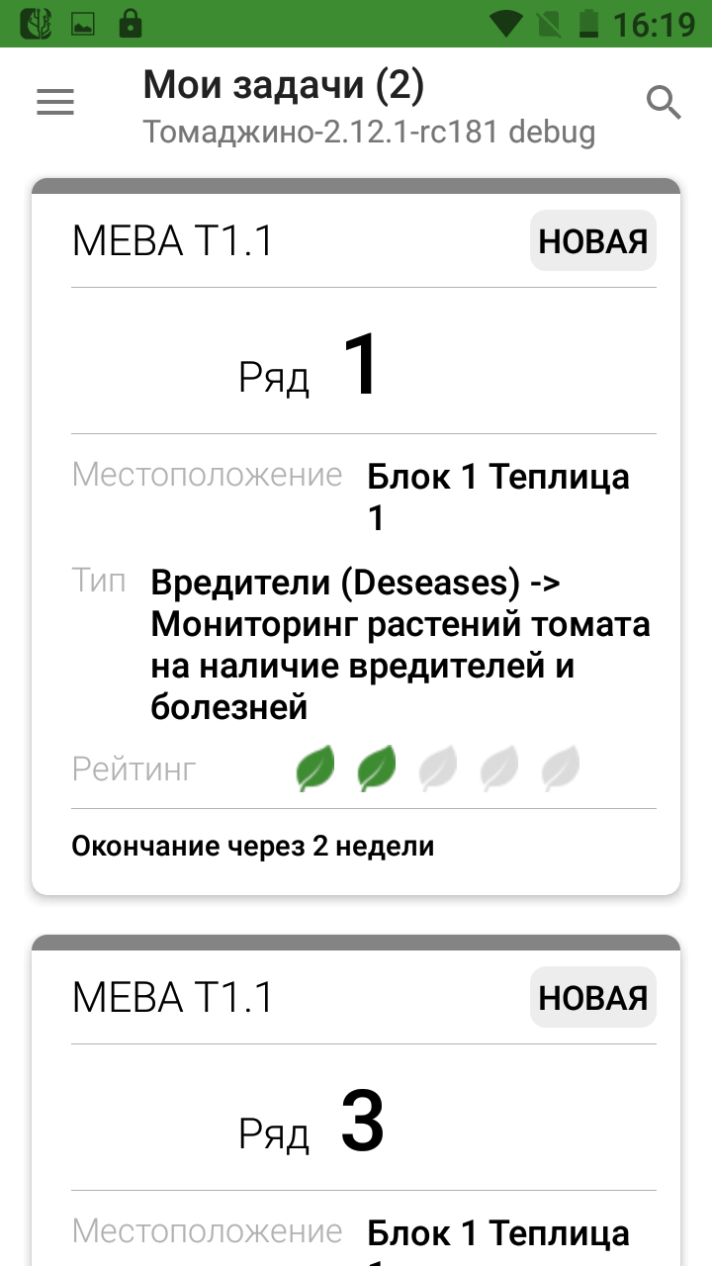
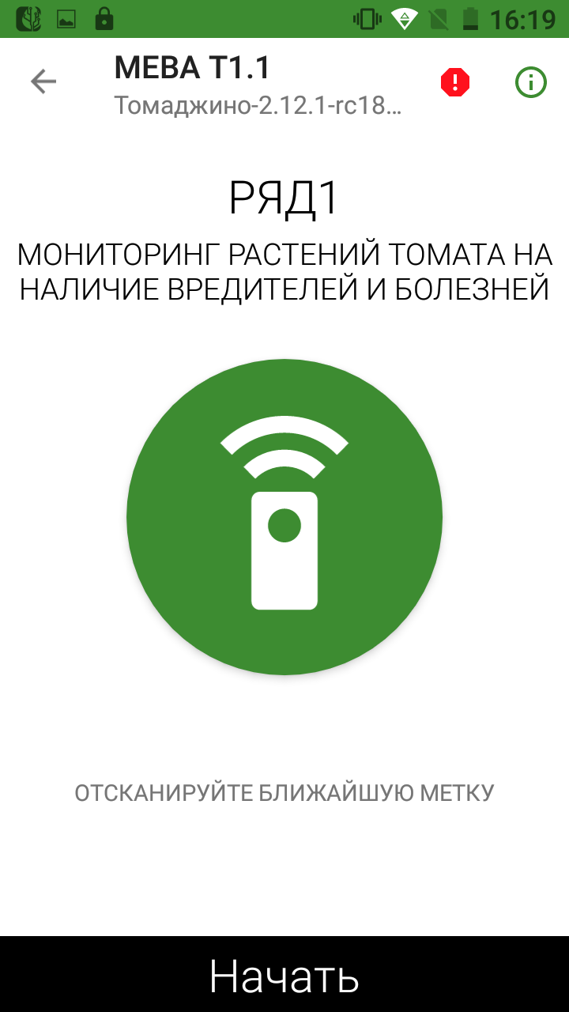
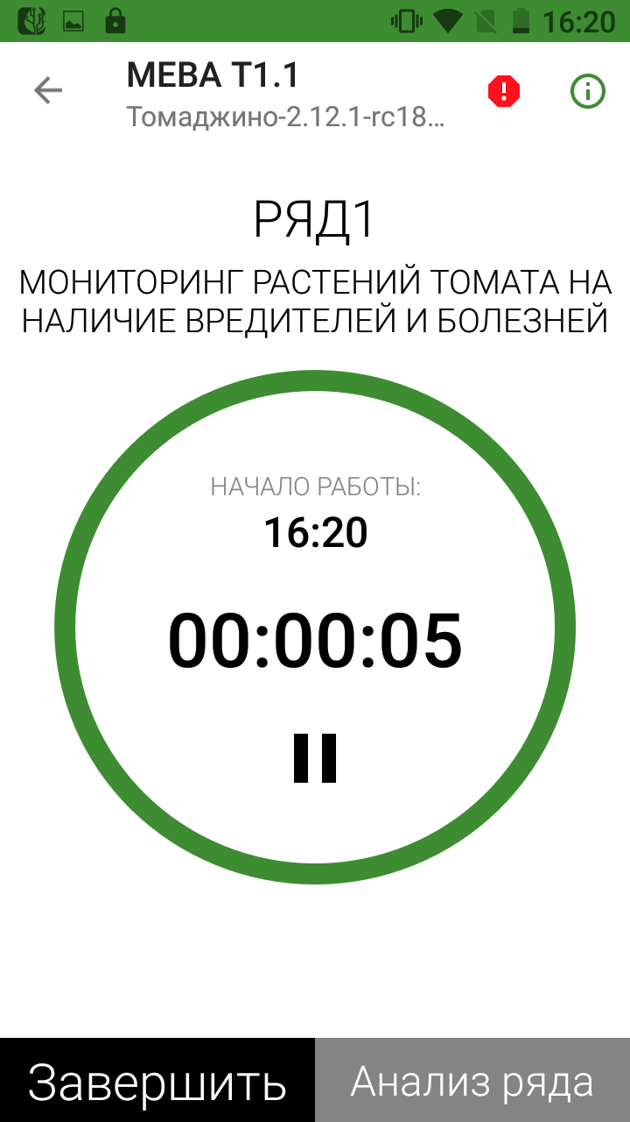
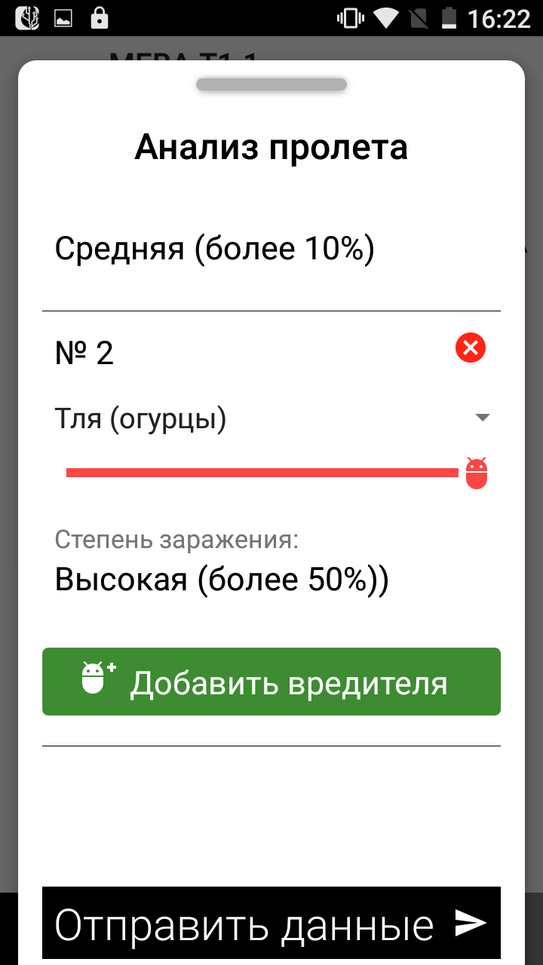
Notes:
Сотрудник с ролью «Защитник» получает задание о необходимости контроля вредителей
Сканирует NFC метку ряда
Берет задание в работу
Фиксирует вредителя

Slide 15
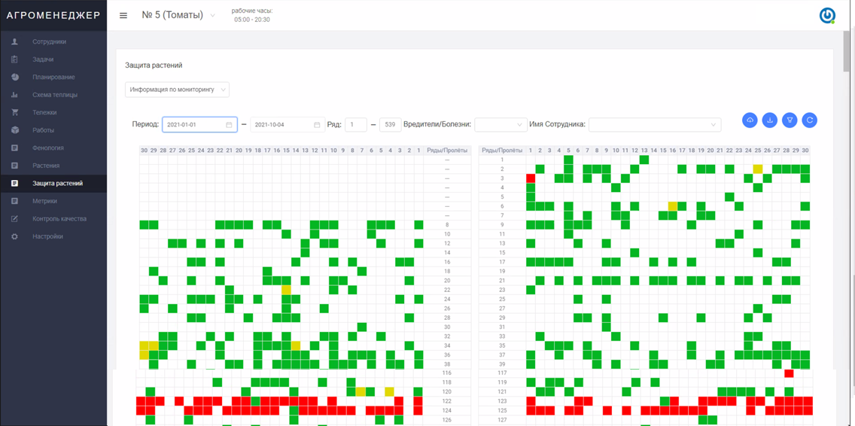
Notes:
После фиксации вредителей и болезней система выстраивает карту распространения для оперативного информирования агрономов и принятия своевременных мер
Желтое – вредители
Красное – заболевание

Slide 16
Фенология
(измерение параметров растения)
Система ставит задачи на измерение параметров растения
01
02
Сотрудник фиксирует информацию с помощью QR кодов

Slide 17
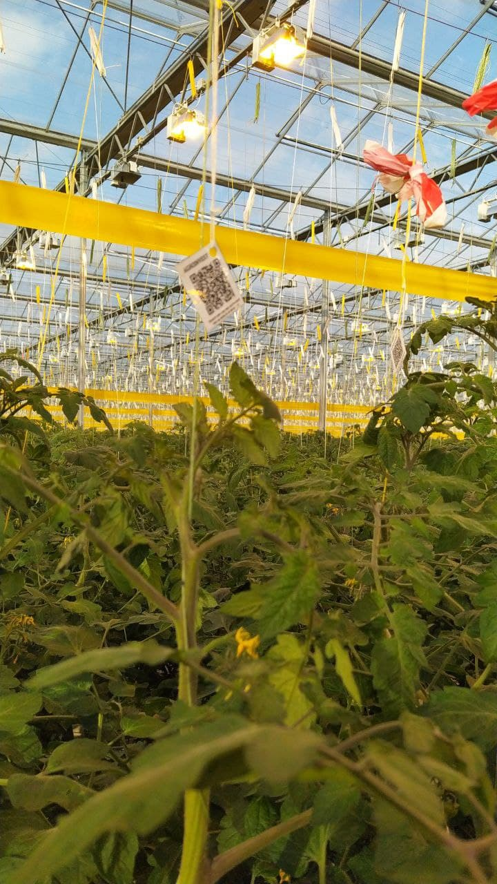
Notes:
Контролируемые растения помечены QR кодом для сканирования и быстрого ввода измерений через мобильное приложение

Slide 18
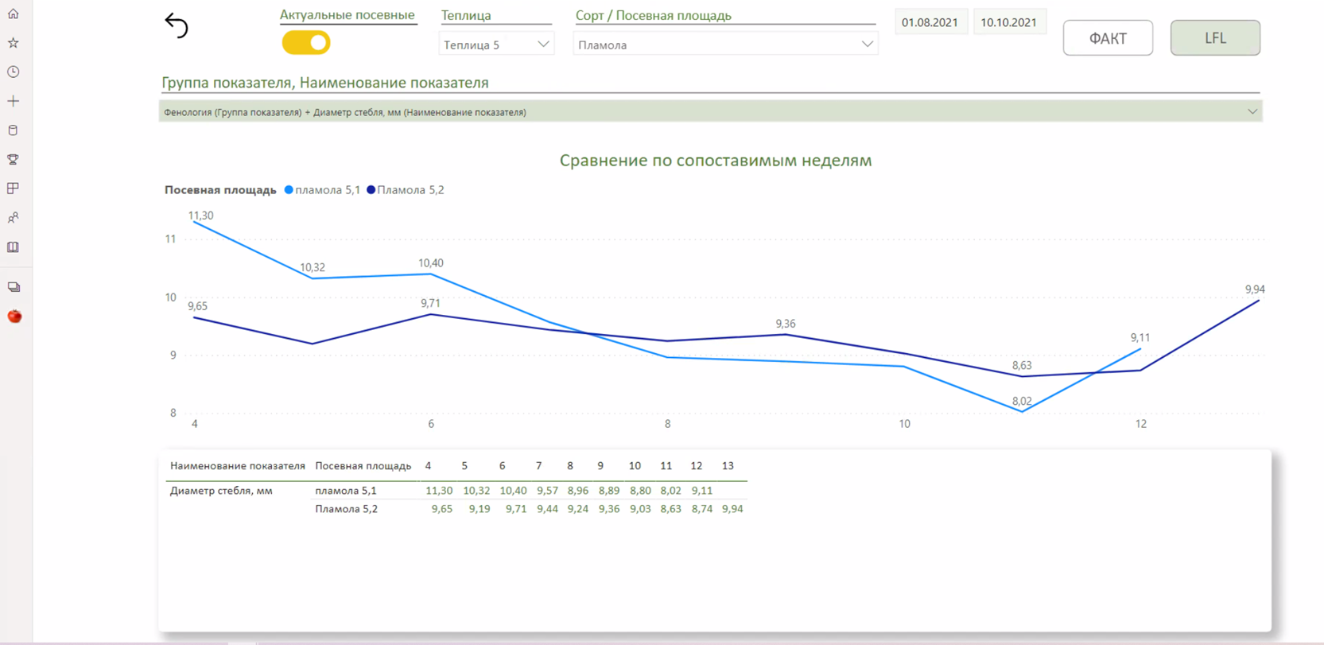
Notes:
Приведен пример контроля фенологического параметра диаметра стебля в динамике по неделям с сравнении разных посевных площадей

Slide 19
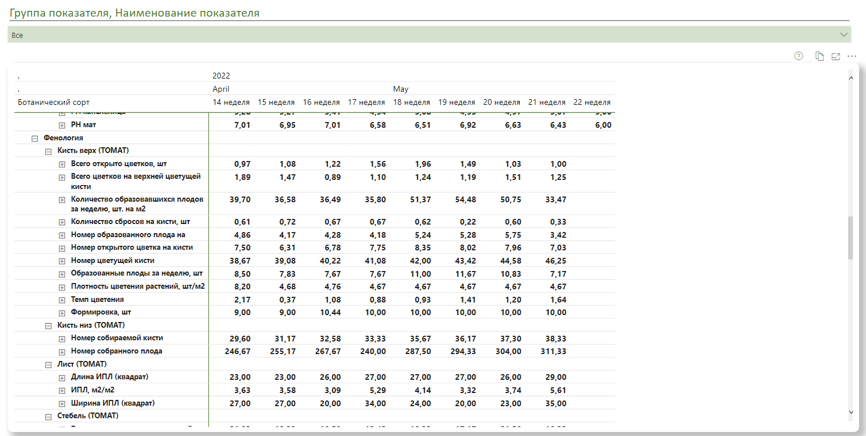
Notes:
Праведен пример отчета показывающий перечень фенологических показателей

Slide 20
01
Система распределяет задачи по контролю поливов
Контроль
поливов
02
Сотрудник фиксирует показатели поливочного раствора и дренажа

Slide 21
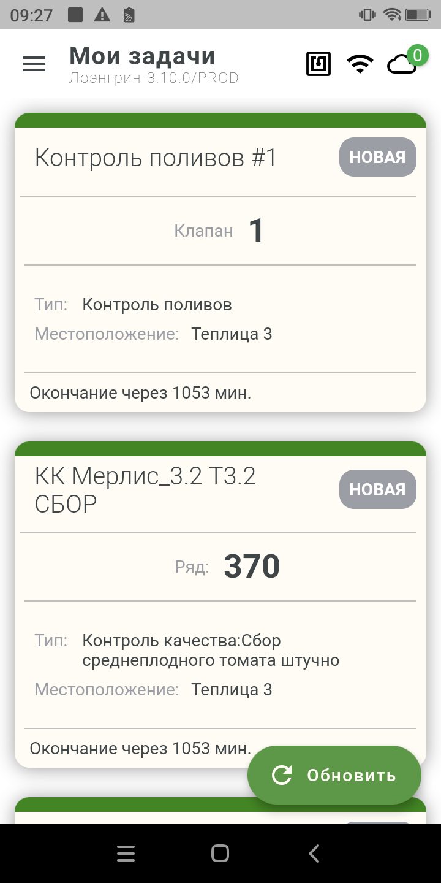
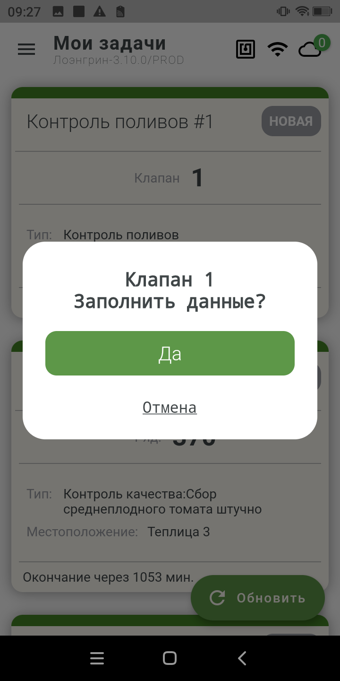
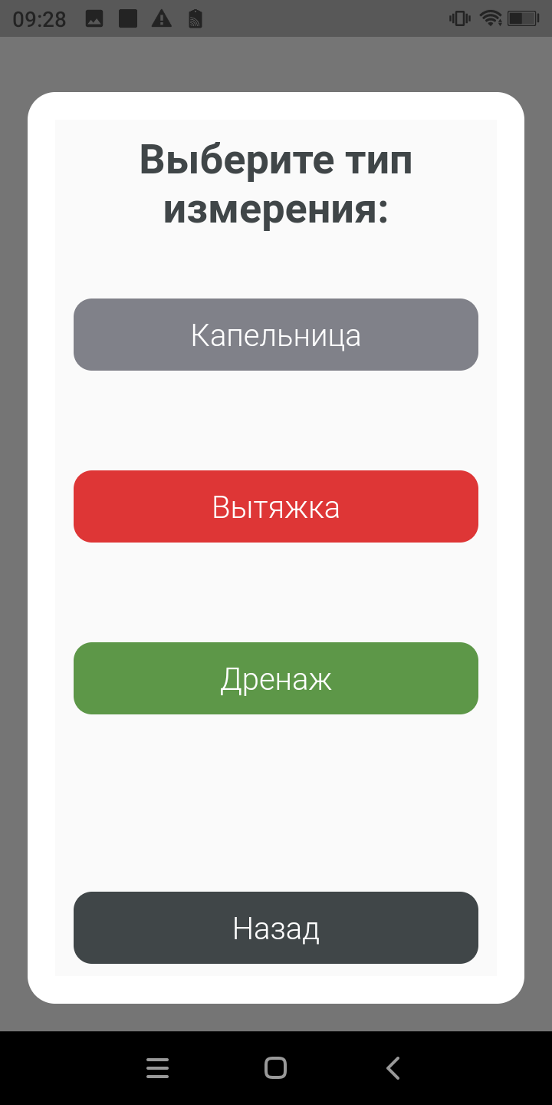
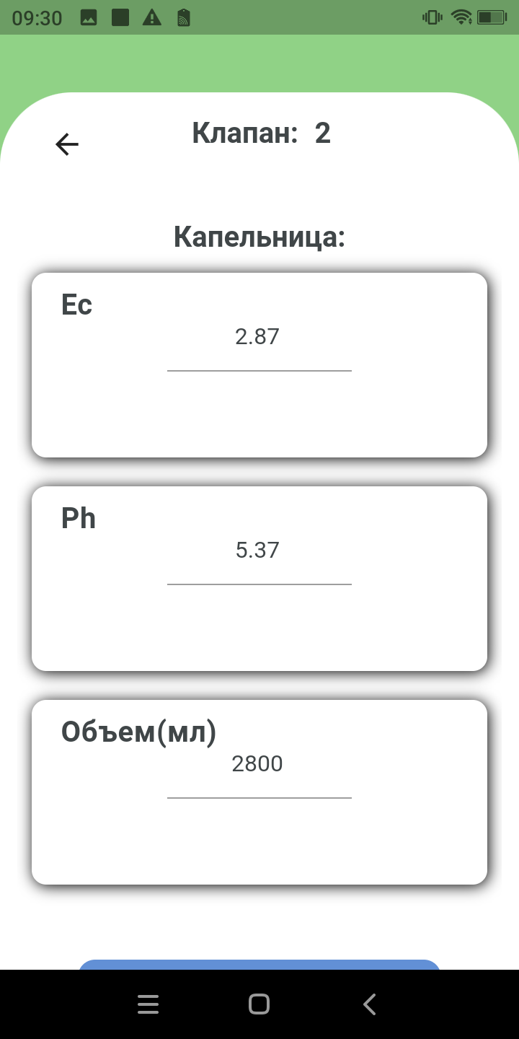
Notes:
Сотрудник с ролью «Фенолог» получает задание о необходимости контроля полива
Сканирует NFC метку ряда
Берет задание в работу
Фиксирует данные по Электропроводность (Ec), уровень кислотно-щелочного баланса (Ph) и объем
Капельница – поливочный раствор
Вытяжка – вытягивают раствор шприцом из мата
Дренаж – дренажный раствор
Управляя данными показателями агроном управляет балансом растения

Slide 22
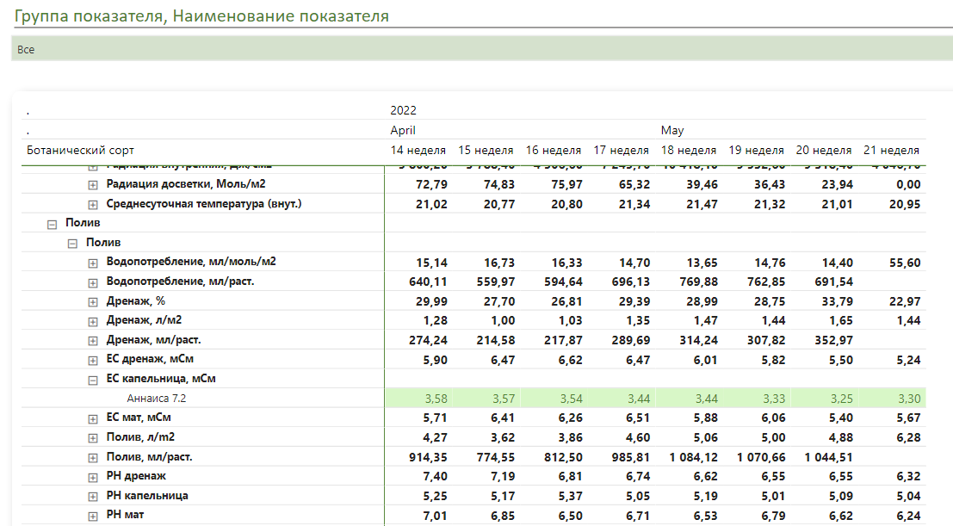
Notes:
Пример динамики показателя электропроводности раствора капельницы для удержания баланса растения

Slide 23
СПАСИБО ЗА ВНИМАНИЕ!
ВАШИ ВОПРОСЫ?
Контакты: anton.alexandrov@i-t-kit.ru
+7-968-799-12-10
Notes:
Мое лето помидоры

